Slide 1
Аксиологические основы социально-педагогического сопровождения образования иностранных граждан в России
Лаврентьева Зоя Ивановна,
доктор педагогических наук, профессор кафедры педагогики и психологии института истории, гуманитарного и социального образования

Slide 2
Об утверждении Основ государственной политики по сохранению и укреплению традиционных российских духовно-нравственных ценностей
жизнь, достоинство, права и свободы человека,
крепкая семья, созидательный труд
патриотизм, гражданственность, служение Отечеству и ответственность за его судьбу
коллективизм
взаимопомощь и взаимоуважение
историческая память и преемственность поколений, единство народов России.
высокие нравственные идеалы
приоритет духовного над материальным, гуманизм, милосердие, справедливость

Slide 3
Теоретические основы аксиологического подхода
диалоговый стиль общения и развитие рефлексивных особенностей учащихся
снимает противоречие между обобщенными и принятыми личностью ценностей
процесс обмена знанием, носящего смысловую нагрузку.
Говоря словами Г. Олпорта, информация переходит из «категории знания» в «категорию значимости».

Slide 4
Логика организации процесса
отражение
Интериоризация ценности
Отстаивание ценности
мотив
действие
результат
Деятельностный подход
Аксиологический подход

Slide 5
Проблемы поведения

Slide 6
Проблемы ценностей
Жизнерадостность
Высокие запросы
Рационализм
Независимость суждений
Образованность
Ответственность
Самоконтроль
Исполнительность

Slide 7
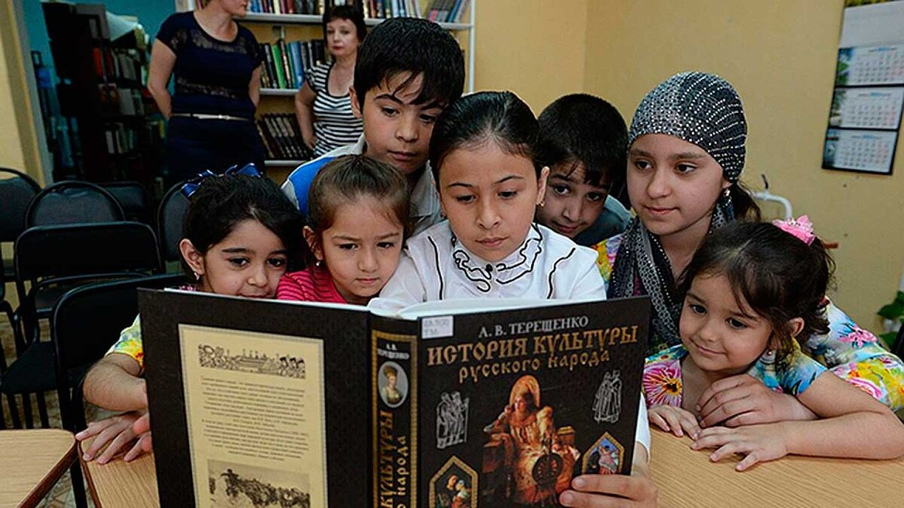
Технологии работы с ценностями Отражение ценности -
- в произведениях (песни, сказки, притчи, рисунки, видеосюжеты)
высказываниях
(разговоры о важном, диспуты, блоги)
- проектах (коллективные, семейные, личностные)

Slide 8
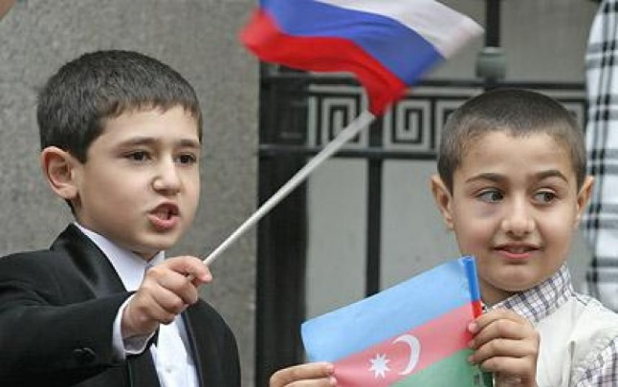
Технологии работы с ценностями Принятие (интериоризация) ценности
- во внешнем поведении
(театральные постановки, социальные контакты)
- в отношении к себе и другим людям (рефлексивный дневник, коллективные обсуждения, детское телевидение)

Slide 9
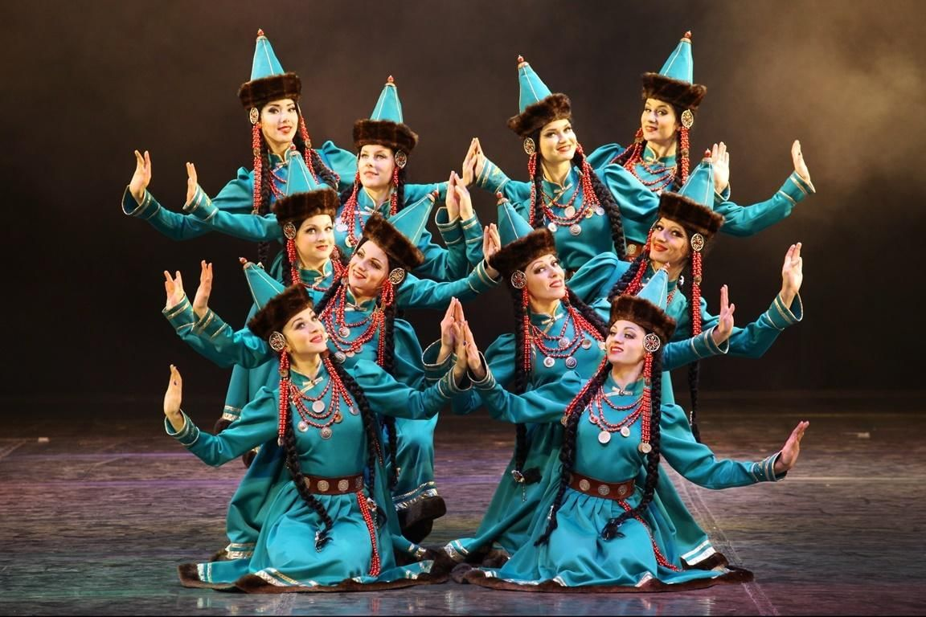
Технологии работы с ценностями Отстаивание ценности -
публичные выступления (с национальными традициями; чтение стихов русских поэтов на родном языке; семейный блог)
- ценностная активность (волонтерство, участие в общественных движениях, презентация семьи)

Slide 10
Аксиологические основы социально-педагогического сопровождения образования иностранных граждан в России
Лаврентьева Зоя Ивановна,
доктор педагогических наук, профессор кафедры педагогики и психологии института истории, гуманитарного и социального образования

